Slide 1

«Il verbo» classe III f
Plesso Fra’ siciliano parte 1
DOC. Pascale Maria Rosaria

Slide 2
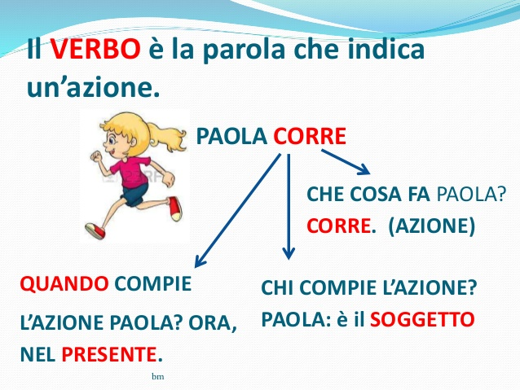

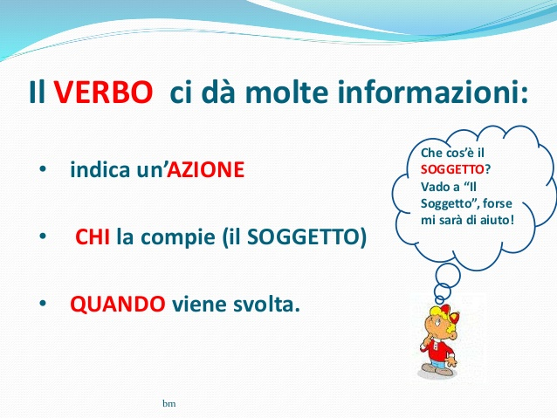

Slide 3
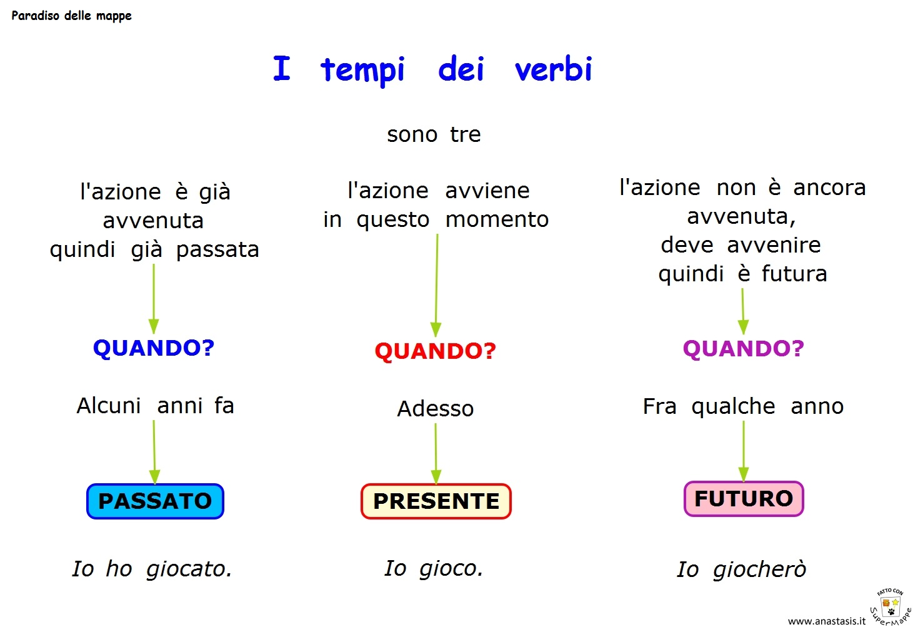
I tempi fondamentali del
verbo possono essere di-
stinti in:
-presente;
-passato;
-futuro.
Ma vedremo che in realtà ci
sono più tempi che indicano il passato ed il futuro.

Slide 4
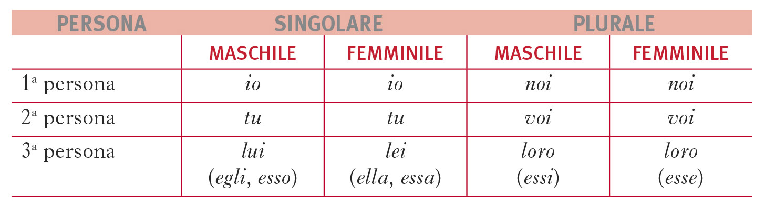
Le persone del verbo e la coniugazione
Ogni azione del verbo è compiuta da qualcuno. La persona del verbo rappresenta chi compie
l’azione. Coniugare un verbo significa recitarlo in tutte le persone.
Le persone del verbo sono pronomi personali

Slide 5


Slide 6
